Slide 1
店铺装修与描述
主讲人：郎幸鸽

Slide 2
优质的装修页面
影响店铺下单的两大要素
丰富详实的商品描述页

Slide 3
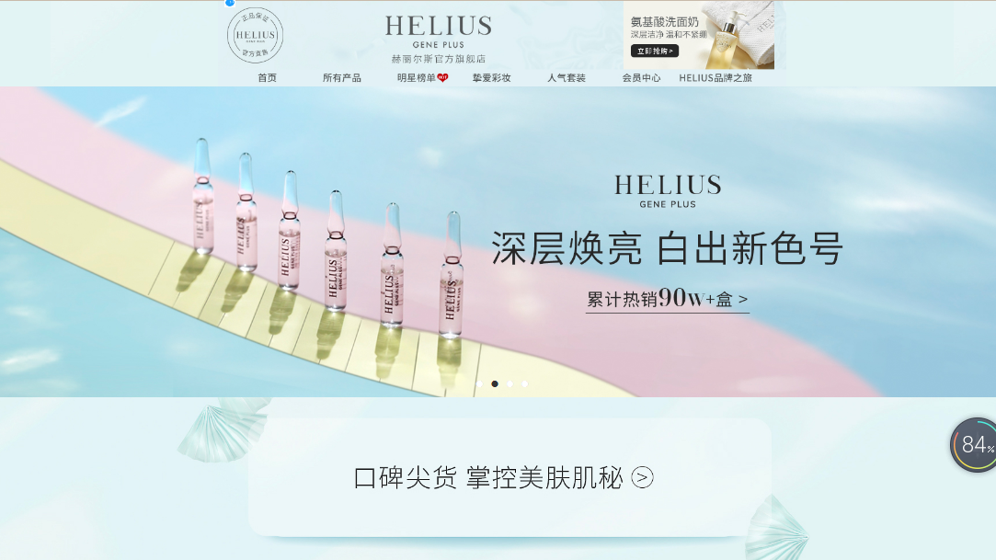

Slide 4
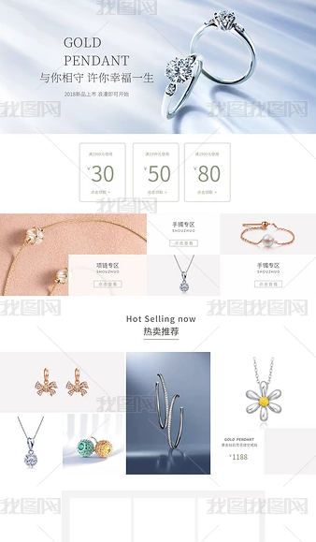

Slide 5

店铺装修的目的
突出店铺的风格和商品的特征
我们的产品是银饰品。这里我推荐几家银饰做得比较好的：小糜人，姐妹良品，卡蒂罗，银奥。
看他们的店我们看出几点：图拍摄的清晰，修图精细，吸引人，页面布局合理，页面解决了你所有的疑问。所以修图的重要性我就不多说了。
确认店铺风格：清新，自然。

Slide 6
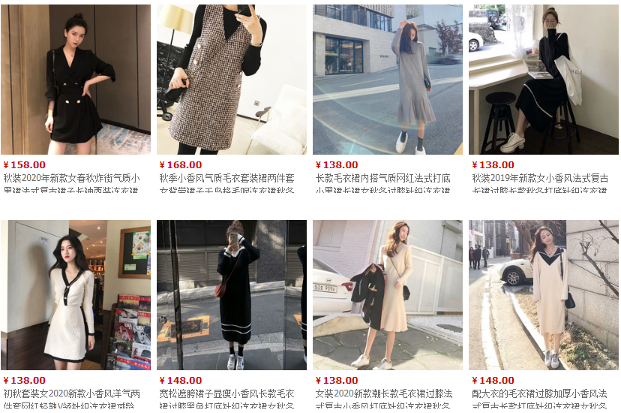

店铺装修的目的
便于客户挑选商品、收藏店铺
让顾客感觉到这个店面内的商品是丰富多彩的。
收藏店铺，顾客会经常回购。

Slide 7
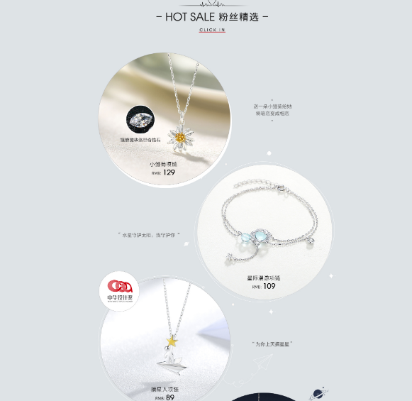

店铺装修的目的
使顾客产生购买欲
美观、漂亮的店铺让顾客眼前一亮。

Slide 8
首页的规范
电脑端： 1、淘宝首页店招尺寸宽度为950像素，高度建议不超过120像素，否则导航显示可能异常。 2、店招+导航尺寸宽度为950像素，高度建议不超过150像素，否则导航显示可能异常（导航尺寸高为30像素）。 3、首页全屏轮播图尺寸(宽:1920;高度不大于540px,模块展示高度以最小高度图片为准,暂时不支持gif格式的图片)。 4、首页全屏海报宽度是1920px，高不大于540。 5、首页悬浮导航宽度小于200、高度小于600的图片，类型jpg、png、gif。 6、页面背景图一般是宽1920，高度不限，（如果宽小于1920，可以选择平铺类型） 文件格式：GIF,JPG,PNG 文件大小：1M以内 7、店标：大小：宽100像素，高100像素图片直接上传在管理我的店铺—基本设置—店标—浏览要求：图片的格式为jpg或gif,不支持FLASH格式。

Slide 9
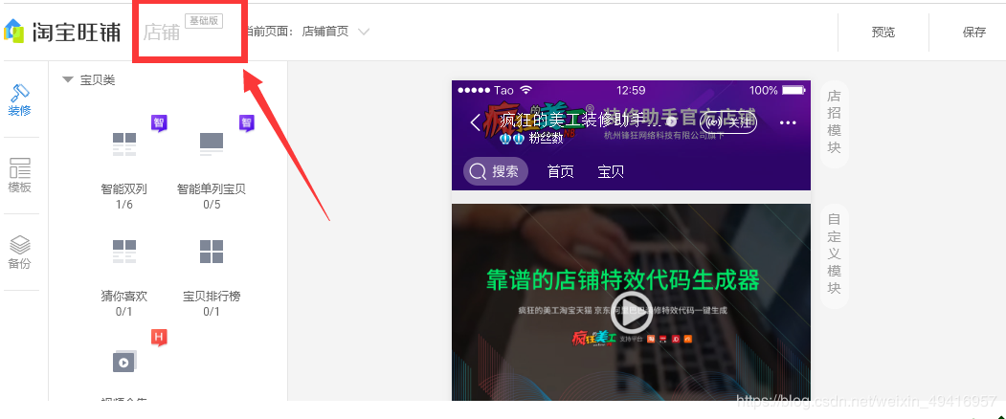
首页的规范
手机端： 一般是店铺开通了智能版的，用官方自带的美颜切图功能就做750px宽的。如果是普通店铺（比如专业版，基础版，天猫版）是没有切图功能的可以借助第三方装修插件进行代码安装来完成自定义模块装修，这时图片尺寸是做640宽，安装上去后一样会全屏铺满整个手机屏幕。 设计图片之前你要了解你店铺是什么旺铺版本了，旺铺版本怎么看？一般打开手机店铺装修后台左上角就会显示。

Slide 10
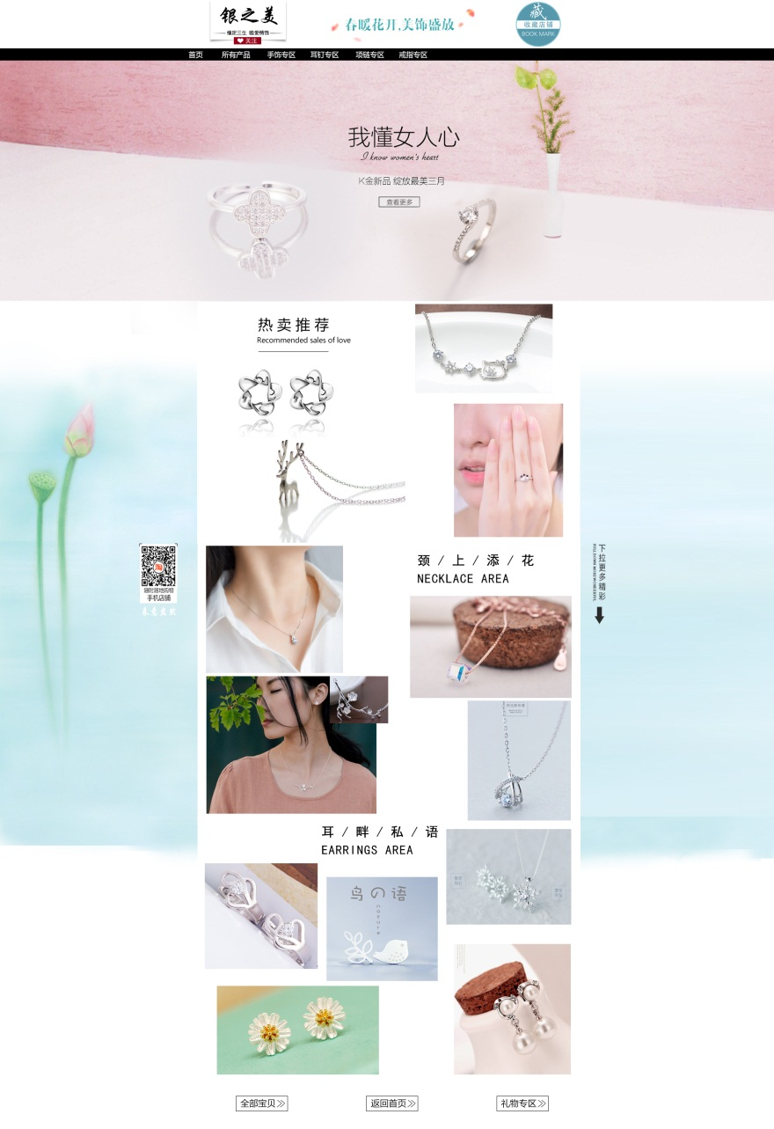
首页的主要元素
整体色彩搭配
店铺logo
店铺焦点图（海报）
商品分区板块

Slide 11

整体色彩
两种色彩对比
1、色彩总的应用原则应该是“总体协调，局部对比”，也就是：页面的整体色彩效果应该是和谐的，只有局部的、小范围的地方可以有一些强烈色彩的对比。
2、我们这里选用浅红、浅蓝搭配白色背景。

Slide 12



店铺logo
让别人知道你叫什么
让别人知道这里是卖银饰品的
传递店铺的特色
简单明了的SLOGAN
Notes:
种种问题都会引起人们的好奇，而了解这些问题更能激起人们学习计算机的热情。只有了解计算机与人类社会密不可分的关系，才能更加明白学习计算机的重要性。帮助学习者全面了解计算机与人类社会的密切关系，需要从计算机技术的演变开始。计算机技术的不断发展是社会进步的表现，也是社会应用需求作用的结果。只有深入了解计算机的功能和发展趋势，才能更好地理解计算机在人类社会中的作用，并有效地利用计算机技术造福人类社会。

Slide 13
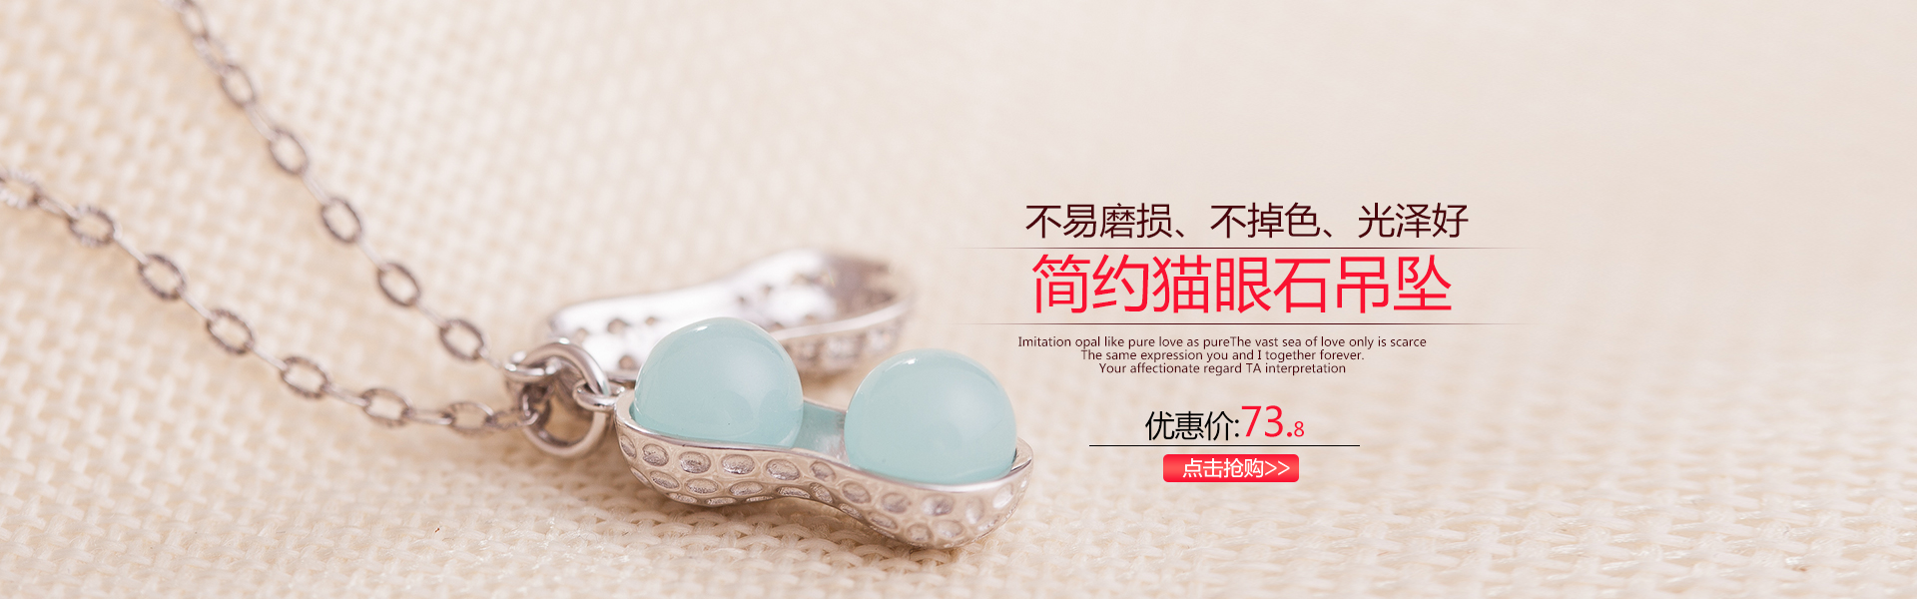
首页海报
店铺的“眼睛”能否吸引路人的关键因素
海报1
Notes:
理解数据、信息的概念，认识计算机处理信息的过程是了解计算机工作的基础，更是以后有效地使用计算机的基础，只有全面理解计算机处理的对象和处理数据的一般过程，才能真正把握利用计算机处理数据的各个环节，充分发挥计算机的工作效率。所以，相关知识也是需要认真学习的重要内容。
了解数据、信息的含义是基础，从数据中获取有用信息是使用计算机处理数据的根本目的。因此，理解计算机处理数据的任务可以从了解数据和信息的概念开始，先弄懂计算机应用环境中提到的“数据”和“信息”的含义，然后再了解计算机处理数据的全过程。
数据和信息的概念
数据是对事物描述的符号，而其中的含义成为信息。
用自然语言描述世间万物很直接，但有时会很烦琐，也不便于形式化描述，因此，人们常常只抽取某些感兴趣的事物特征或属性作为事物的描述。例如，对于某职业院校学生可以如此描述：陈思成，20150186，男，1998，河南，电子商务专业，2015。对这样的记录，一般人可能不解其意，但是知道其含义的人可以从中得知“陈思成是电子商务专业的学生，学号为20150186，于1998年出生，是河南人”。
数据有一定的格式，这些格式的规定是数据的语法，而数据的含义是数据的语义，从数据所获得的有意义的内容称为信息。因此，数据是信息存在的一种形式，只有通过解释或处理才能称为有用的信息。

Slide 14

首页海报
海报2

Slide 15
商品分区模块
开宗明义，展示店铺logo，同时“收藏”也放到相对重要的位置
店招
店铺焦点图，将活动告知
店铺焦点图
店内主推热卖商品紧跟焦点图
店内热卖产品
副推产品
主推之后紧跟副推
按功效分类，每类再选出热卖，提高转换率
功效分类
导航分类
细致的导航分类

Slide 16
详情页的规范
宝贝详情页： 宝贝的详情页是根据自己宝贝的特点进行设计，一定要突出自己的卖点、并且添加有吸引力的文字，最终达到让顾客购买我们产品的目的。电脑和手机因为屏幕大小的不同，所以会显示出来不同的效果，同样，我们在制作详情页的时候，电脑端和手机端也会产生不同的要求。
一、电脑方面 我们用电脑来制作详情页的话，图片就会有一个宽度的要求，而长度不会产生限制。宽度要求在750px，而长度则由卖家自行设置，而在整个主图的大小方面我们的要求是在3M以下。
二、手机方面 手机无线端详情页的制作与电脑的详情页的制作不同，他有固定的高度要求，这个高度要求要小于等于960，手机端详情页的宽度要求在480到620之间。上传的图片格式也分为了三种、有png,jpg和gif。另外移动端的宝贝详情页字体设置：大标题建议24-30px、小标题建议16-18px、正文字体建议12-14px。

Slide 17
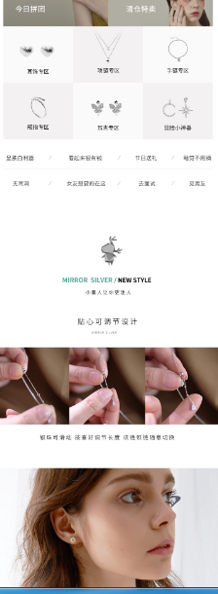
详情页的主要元素
宝贝详细描述
宝贝分类导航
店铺活动促销
关联宝贝推荐

Slide 18
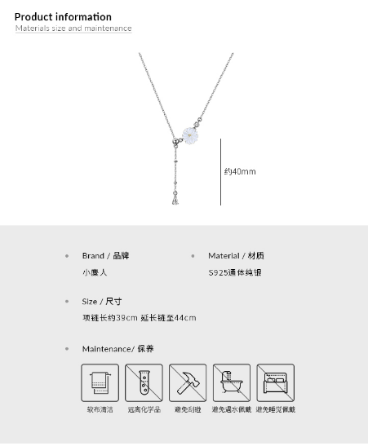
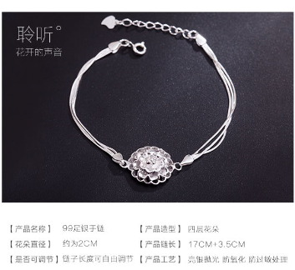
详情页
宝贝详细描述：通过文字或图片向买家展示商品，起到说服买家的作用

Slide 19
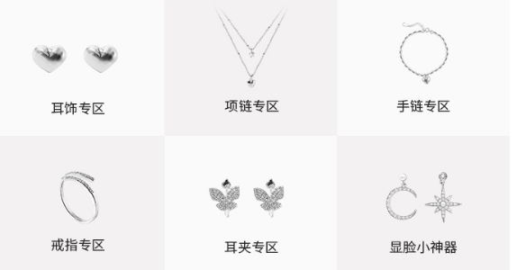
详情页
宝贝类目导航：帮助买家找到其他需要的商品

Slide 20
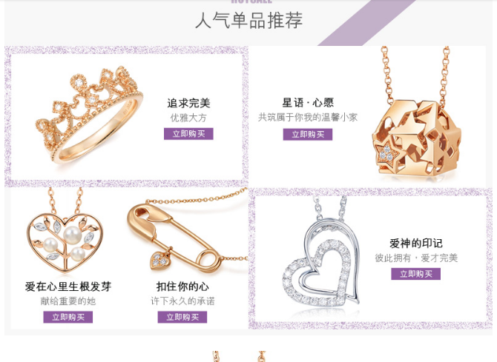
详情页
店铺推荐其他商品：提高商品的曝光率

Slide 21
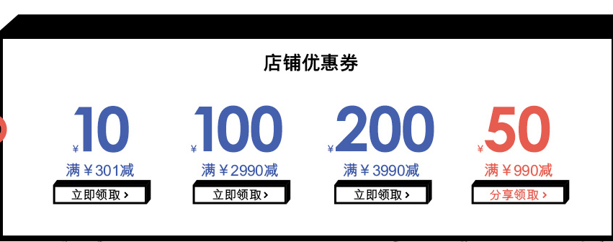
详情页
店铺促销活动：提升买家的购买欲望

Slide 22

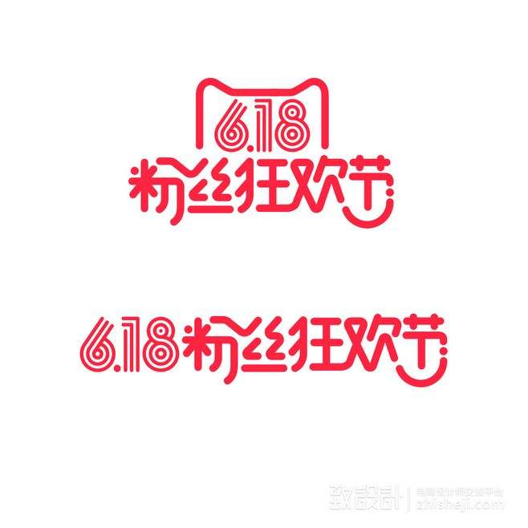

活动页
淘宝618或双十一这样的活动，很多店铺都会制作海报，这样的海报我们一般是放在店铺首页，所以同首页的规范一样，只是海报上会加大字体告知促销活动，这里就不多说。

Slide 23

总结
装修的作用
店铺首页的尺寸规范及制作要素
详情页的尺寸及制作要素

Slide 24

Thanks!
欢迎关注厚溥官方微信
获取最新资讯
http://www.myhopu.com

